Slide 1
SDA - Introducere
Daniel Chiș - 2021, UPB, ACS, An I, Seria AC

Slide 2
Get to know

Slide 3







Short Intro

Slide 4
Organizare

Slide 5
Detalii de Organizare
Punctaj laborator: 2 puncte din care:
1 punct: exercițiile de la fiecare laborator. Prezența este obligatorie!
1 punct: test/colocviu la final
Trebuie să luați minim 50% pe laborator.
Exercițiile se vor trimite pe mail în săptămâna respectivă până duminică seara la ora 10:00 PM. Fiecare student trimite un email cu o arhivă care să conțină codul sursă plus screenshots cu rezultatul afișat pentru fiecare exercițiu. Dacă se depășește perioada nu se punctează. Nu adăugați executabilele (.exe)!
La email treceți la subiect: Lab_X_Nume_Prenume_Grupa. Același nume să îl puneți și la arhivă.
Email: chisdanielioan@gmail.com

Slide 6
SDA - Introducere

Slide 7
SDA - Introducere
Un program/o aplicație este creată pentru a rezolva o problemă. Ne folosim de structuri de date și algoritmi pentru a rezolva aceste probleme.
Exemple de probleme rezolvate cu SDA:
Căutări de date
Viteză de procesare
Interogări multiple

Slide 8
Ce este o structură de date?

Slide 9
Structuri de date
Structurile de date reprezintă o metodă de a organiza datele într-o manieră eficientă.
Interfața: orice SD are o interfață care reprezintă setul de operații pe care o SD le poate suporta (operații, parametrii, return type)
Implementare: definește algoritmii utilizați pentru a realiza operații cu datele structurii
Caracteristici:
Corecte: implementare trebuie să respecte interfața
Complexitate de timp: timpul de rulare trebuie să fie cât mai scurt
Complexitate de spațiu: memoria utilizată trebuie să fie minimă

Slide 10
Ce este un algoritm?

Slide 11
Algoritmi
Algoritmul reprezintă un proces pas cu pas prin care se definește un set de instrucțiuni care vor fi executate într-o anumită ordine pentru a genera un rezultat.
Algoritmii nu sunt dependenți de limbajul de programare.
Caracteristici:
Neambiguu
Input
Output
Finiți
Fezabili
Independenți

Slide 12
Analiza Asimptotică
Analiza asimptotică a unui algoritm se referă la definirea unei limite matematice a performanței la run-time. Astfel putem afla performanța unui algoritm în diferite cazuri (best case, average and worst).
Analiza Big Oh - notația O(n) este o metodă de a arăta limita superioară a timpului de rulare a unui algoritm. Măsoară cazul cel mai nefavorabil (cât poate dura cel mai mult să rulezi un program).
https://www.bigocheatsheet.com/

Slide 13
Summary

Slide 14
De reținut
Structurile de date reprezintă o metodă de a organiza datele într-o manieră eficientă, au o interfață și o implementare.
Algoritmul reprezintă un proces pas cu pas prin care se definește un set de instrucțiuni care vor fi executate într-o anumită ordine pentru a genera un rezultat.
Algoritmii sunt independenți de limbaj.
Trebuie mereu să vă gândiți la tipurile de cazuri pe care vi le oferă structura de date.

Slide 15
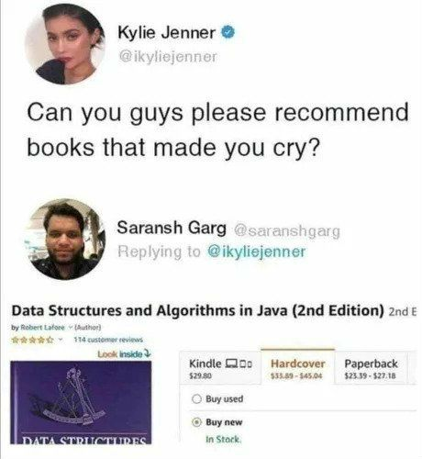

Slide 16
Exerciții

Slide 17
Exerciții
Realizați o structură în C care să conțină numele, prenumele, orașul, liceul și un vector de hobby-uri. Realizați funcții de afișare a tuturor datelor și o funcție de ordonare a hobby-urilor alfabetic. 6p
Realizați în pseudocod un algoritm care rezolvă o problemă din viața voastră de zi cu zi. 3p

